Slide 1
Служба DNS
Дисциплина «Построение Windows-сетей»
Сергеев А. Н.
Волгоградский государственный социально-педагогический университет
28 февраля 2013 г.

Slide 2
Адресация в сетях TCP/IP
77.88.21.11 (Яндекс)
83.239.143.215 (mif.vspu.ru)
10.2.0.10 (локальный сервер)

Slide 3
Адресация в сетях TCP/IP
www.yandex.ru
mif.vspu.ru
server5.fizmat.vspu.ru

Slide 4
Адресация в сетях TCP/IP
За каждым доменным именем скрывается один или несколько адресов
С каждым IP-адресом может быть связано одно или несколько имен

Slide 5
Одно имя и несколько адресов
yandex.ru
213.180.193.11
213.180.204.11
77.88.21.11
87.250.250.11
93.158.134.11

Slide 6
Один адрес и несколько имен
83.239.143.215
edu.vspu.ru
mif.vspu.ru
chess.vspu.ru

Slide 7
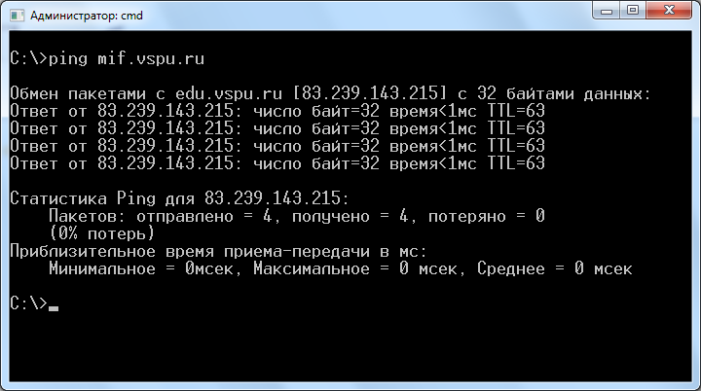
Преобразование адресов

Slide 8
Преобразование адресов
Два способа
файл hosts
служба DNS

Slide 9
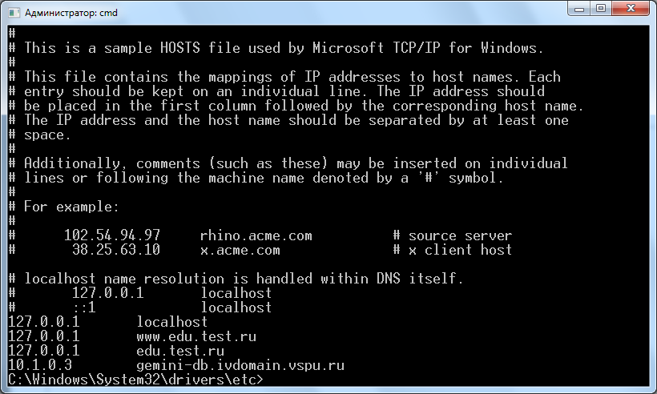
Файл hosts

Slide 10
Служба DNS
DNS – система доменных имен
Информация хранится не локально, а на DNS-серверах
Каждый сервер хранит часть информации – о своей зоне или домене
DNS-сервера связаны в единую распределенную базу данных

Slide 11
Распознавание адреса через DNS
Можно обратиться к любому серверу DNS
Принцип «либо я знаю ответ, либо знаю к кому обратиться дальше»
Рекурсивная и нерекурсивная процедуры взаимодействия
Авторитетные и неавторитетные ответы

Slide 12
Служба DNS
Не менее двух серверов в каждой зоне (один master и один или несколько slave)
Сервера являются кэширующими (запоминают пересылаемую информацию)

Slide 13
Информация серверов DNS
Начальная запись зоны SOA
Информация о сервере и администраторе
Серийный номер зоны
Параметры времени кэширования
Записи:
NS
A
CNAME
MX
SRV
RTR

Slide 14
Информация серверов DNS
Начальная запись зоны SOA
Информация о сервере и администраторе
Серийный номер зоны
Параметры времени кэширования
Записи:
NS
A
CNAME
MX
SRV
RTR

Slide 15
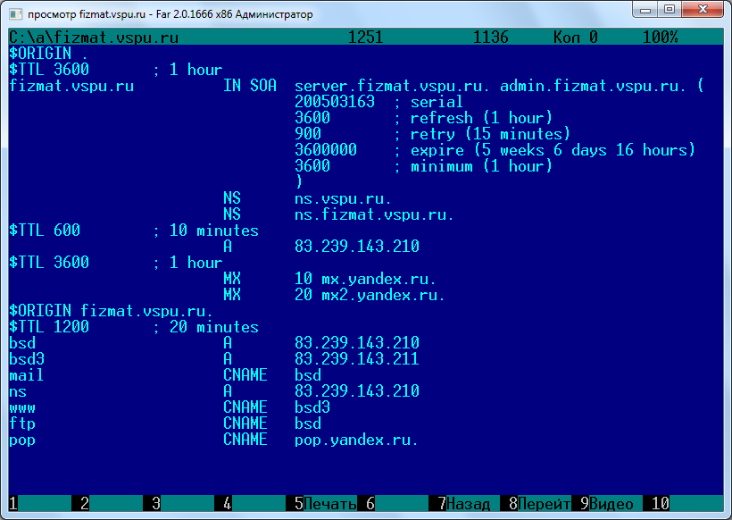

Slide 16
Прямое и обратное преобразование
Прямое: yandex.ru → 77.88.21.11
Обратное: 77.88.21.11 → yandex.ru
Обратное преобразование – через домен in-addr.arpa: 11.21.88.77.in-addr.arpa

Slide 17
Преобразование национальных имен
президент.рф
вести.рф
Используется кодировка punicode: вести.рф → xn--b1agj9af.xn--p1ai

Slide 18
Создание сервера DNS
Создание полноценного сервера
Windows Server
Linux, FreeBSD (BIND)
Создание сервера пересылки
Аппаратный или программный маршрутизатор

